Slide 1



Quan sát hình vẽ và so sánh chiều dài 2 đoạn thẳng và 2 người trong từng hình sau?
A
B
A
B
C
D
C
D
TH1
TH2
TH3
Notes:
Để so sánh thuộc tính của vật thể này với vật thể khác người ta dùng đến các phép đo. Trong các phép đo người ta sẽ quan tâm đến: đơn vị đo, dụng cụ đo và cách sử dụng các dụng cụ đo đó.

Slide 2

TIẾT 9. BÀI 5
ĐO CHIỀU DÀI

Slide 3

I. Đơn vị độ dài:
Đơn vị đo độ dài trong hệ thống đơn vị đo lường hợp pháp của nước ta là mét ( kí hiệu là m)
Em hãy cho biết trong hệ thống đơn vị đo lường hợp pháp của nước ta, đơn vị nào được dùng để đo độ dài ?

Slide 4
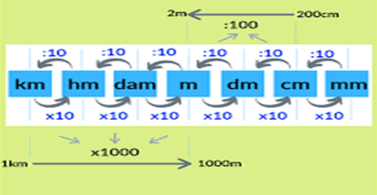
+ ĐỔI CÁC ĐƠN VỊ ĐO SAU:
1,25m = ..........dm
b. 0,1dm = .......mm
c. ........mm = 0,1m
d. .......cm = 0,5dm
e. 3 km = ...........m
12,5
10
100
5
3000

Slide 5
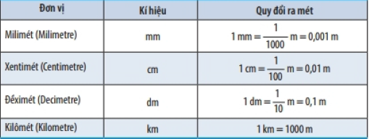
Cần nhớ

Slide 6
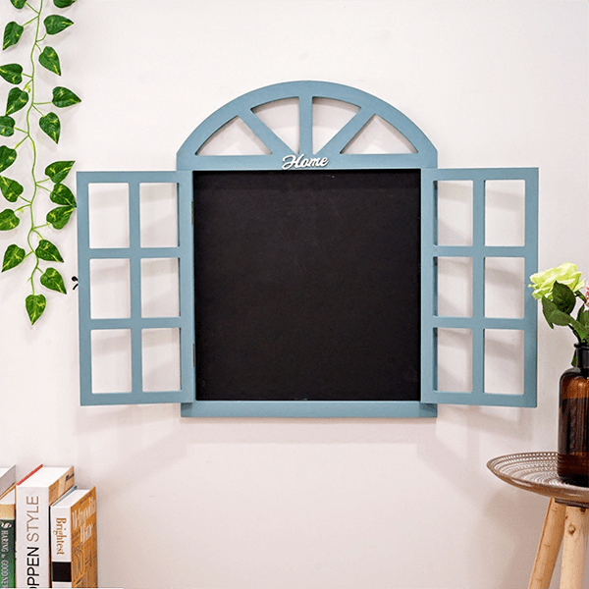




Trong thực tế, để đo các độ dài sau đây, người ta sử dụng đơn vị nào?

Slide 7
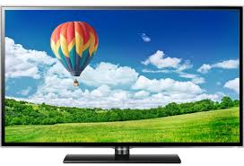

Trong thực tế còn có một số đơn vị đo độ dài khác như:
1 Hải lí ) khoảng 1850 m
1 Inch bằng 2,54 cm
1 dặm (mile) khoảng 1,6 km
1 Foot khoảng 0,3 m
1 yard khoảng 0,9 km
32 inch = 81,28 cm
Ti vi 32 inch

Slide 8
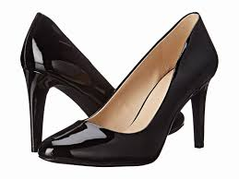
Trong thực tế còn có một số đơn vị đo độ dài khác như:
1 Thước bằng 1 m
1 Tấc bằng 1 dm
1 Phân bằng 1 cm
1 li bằng 1 mm
Giầy cao 7 phân
7 Phân = 7 cm

Slide 9
Em có biết:
Ngoài đơn vị đo độ dài là mét, một số quốc gia còn dùng các đơn vị đo độ dài khác:
+ 1 in (inch) = 2,54cm
+ 1 dặm (mile) = 1609m (≈ 1,6km)
Một số đơn vị đo chiều dài với khoảng cách lớn như đơn vị thiên văn (AU), đơn vị năm ánh sáng(ly) (1 n.a.s ≈ 9461 tỉ km ) và đơn vị đo dùng để đo kích thước các vật nhỏ micromet, nanomet, angstrom.
Tivi lớn nhất thế giới có màn hình 98 inch. Hãy tính chiều dài của tivi theo đơn vị cm?

Slide 10

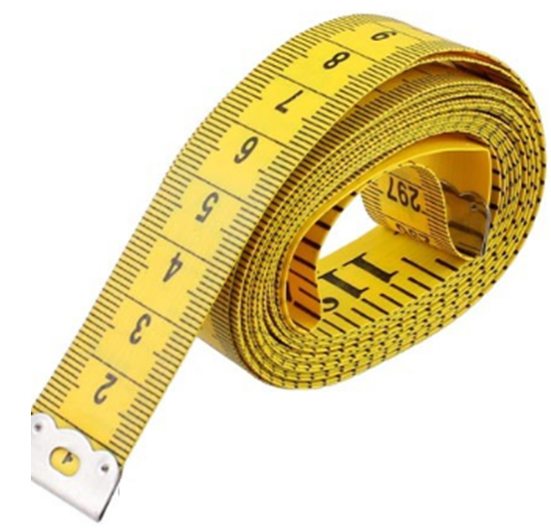
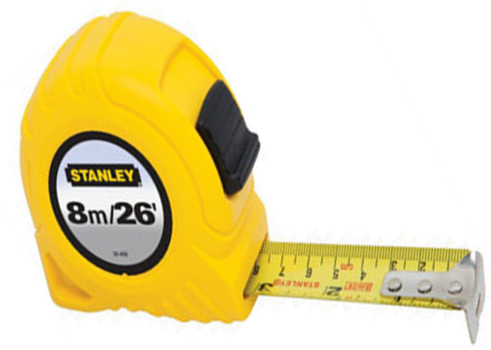
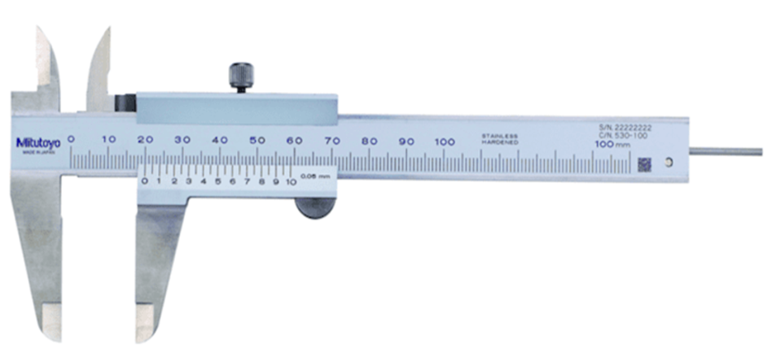
II. Dụng cụ đo chiều dài
Kể tên các loại thước ở hình 5.1 a, b, c, d
Hình a
Thước kẻ
Thước dây
Hình b
Thước cuộn
Thước kẹp
Hình c
Hình d
Hình 5.1

Slide 11
Dụng cụ đo độ dài là: Thước
Giới hạn đo (GHĐ) của thước là độ dài lớn nhất ghi trên thước.
Độ chia nhỏ nhất (ĐCNN) của thước là độ dài giữa hai vạch chia liên tiếp trên thước.

Slide 12
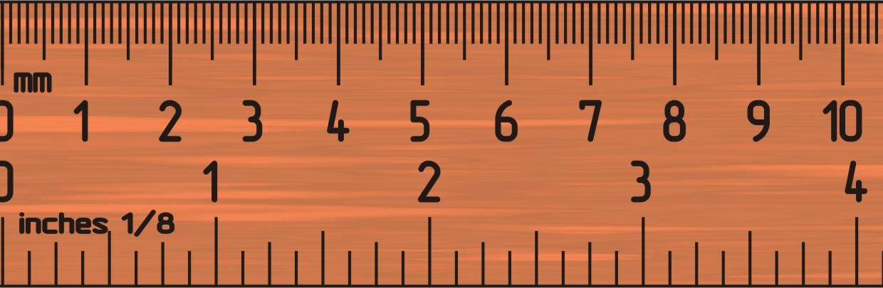
Tìm GHĐ và ĐCNN của thước sau:
10 cm
GHĐ là…………….
ĐCNN là………....
1 mm

Slide 13
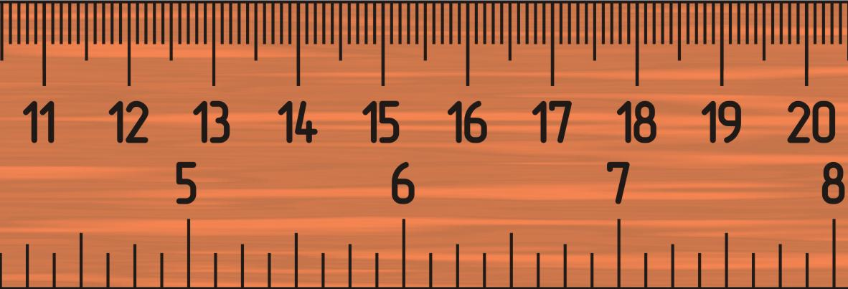
Tìm GHĐ và ĐCNN của thước sau:
20 cm
GHĐ là…………….
ĐCNN là………………..
1 mm

Slide 14
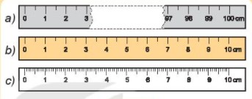
Xác định GHĐ và ĐCNN của các thước sau:
a) GHĐ: 100cm
ĐCNN: 0,5cm
b) GHĐ: 10cm
ĐCNN: 0,5cm
c) GHĐ: 10cm
ĐCNN: 0,1cm
Thước nào cho kết quả chính xác hơn?

Slide 15


a) GHĐ :10cm
ĐCNN: 0,5cm
b) GHĐ:10cm
ĐCNN:0,1cm
c)
c) GHĐ :15cm
ĐCNN:1cm
Notes:
Bài trước hs đã học định nghĩa về GHD, DCNN. Yêu cầu nhắc lại.

Slide 16
?
Chọn loại thước đo thích hợp để đo độ dài
Bước chân của con
Thước thẳng
Chu vi ngoài của miệng cốc
Thước cuộn
Độ cao cửa ra vào lớp học
t
Thước dây
Đường kính trong của miệng cốc
Đường kính ngoài của ống nhựa
t
Thước kẹp

Slide 17
Chọn loại thước đo thích hợp để đo độ dài
t
Thước kẹp
Đường kính trong của miệng cốc
Đường kính ngoài của ống nhựa
Thước thẳng
+ com pa

Slide 18
III
CÁCH ĐO CHIỀU DÀI
Ước lượng chiều dài cần đo để chọn thước đo thích hợp.
Bước 1

Slide 19
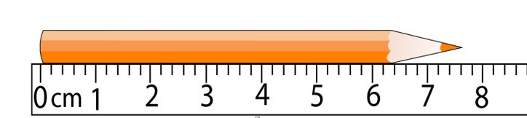
Đặt thước dọc theo chiều dài cần đo, vạch số 0 của thước ngang với một đầu của vật.
Bước 2

Slide 20
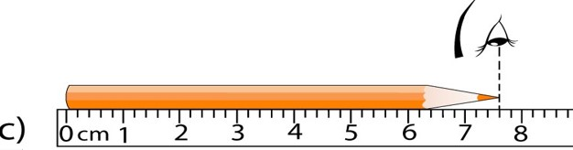
Mắt nhìn theo hướng vuông góc với cạnh thước đầu kia của vật
Bước 3

Slide 21
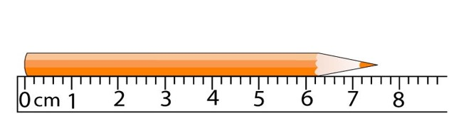
Đọc kết quả đo theo vạch chia gần nhất với đầu kia của vật
Bước 4

Slide 22
Ghi kết quả theo ĐCNN của thước
Bước 5

Slide 23
?
Tại sao cần ước lượng chiều dài trước khi đo?

Slide 24
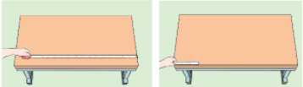
Quan sát hình 4.3 cho biết đo chiều dài trong trường hợp nào nhanh và cho kết quả chính xác hơn? Tại sao?

Slide 25
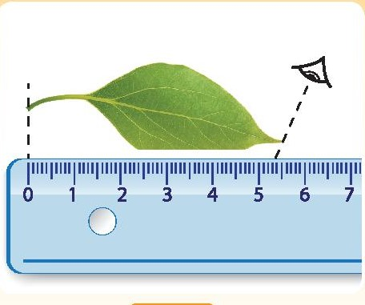
?
Con hãy phân tích và nêu nhận xét về cách đặt mắt và đặt thước ở hình bên. Hãy chỉ ra các lỗi (nếu có) trong phép đo này.

Slide 26
IV
VẬN DỤNG CÁCH ĐO CHIỀU DÀI VÀO ĐO THỂ TÍCH
Con hãy kể tên các đơn vị đo thể tích mà con biết?
- Đơn vị đo thể tích thường dùng là mét khối (m³) và lít (L)
1 m³ = 1000L
1mL = 1 cm³

Slide 27
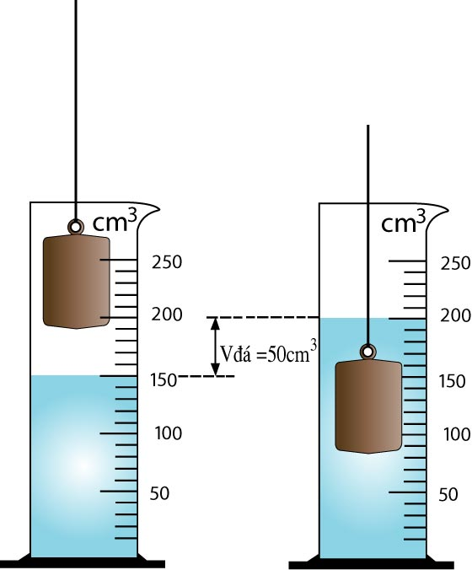
Hãy dựa vào Hình 5.4 để mô tả cách đo thể tích?
Vật rắn không thấm nước bỏ lọt vào bình chia độ

Slide 28
Bước 1: Đổ nước vào bình chia độ (V₁ )
Bước 2: Thả vật cần đo thể tích vào bình chia độ thì mực chất lỏng trong bình dâng lên là V₂
Bước 3: Tính thể tích của vật bằng cách lấy V₂ - V₁ = V

Slide 29
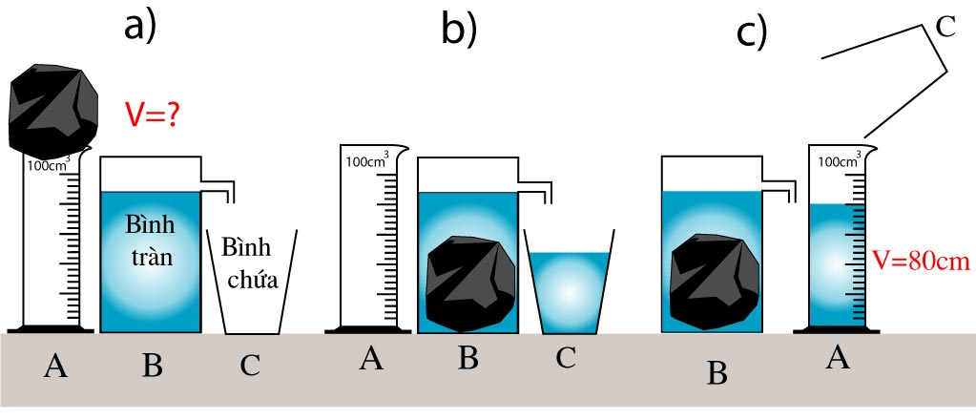
Hãy dựa vào Hình 5.4 để mô tả cách đo thể tích?
Vật rắn không thấm nước không bỏ lọt vào bình chia độ

Slide 30
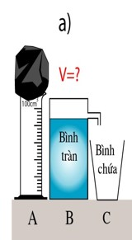
Cách đo thể tích vật rắn không thấm nước không bỏ lọt vào bình chia độ
Bước 1: Đổ đầy nước vào bình tràn

Slide 31
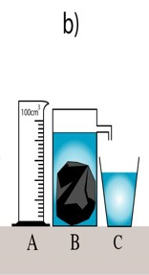
Cách đo thể tích vật rắn không thấm nước không bỏ lọt vào bình chia độ
Bước 2: Thả chìm vật cần đo thể tích vào bình tràn cho nước tràn ra.

Slide 32
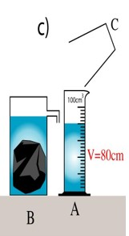
Cách đo thể tích vật rắn không thấm nước không bỏ lọt vào bình chia độ
Bước 3: Thể tích nước tràn ra khi thả chìm vật bằng thể tích vật. Muốn biết thể tích của vật ta đo thể tích nước tràn ra.

Slide 33
IV: Luyện tập
Câu 1. Để đo độ dài của một vật, ta nên dùng
A. thước đo. B. gang bàn tay.
C. sợi dây. D. bàn chân.
Câu 2. Giới hạn đo của thước là
A. độ dài giữa hai vạch chia liên tiếp trên thước.
B. độ dài nhỏ nhất ghi trên thước.
C. độ dài lớn nhất ghi trên thước.
D. độ dài giữa hai vạch chia bất kỳ ghi trên thước.

Slide 34

Câu 3. Đơn vị dùng để đo chiều dài của một vật là
A. m² B. m C. kg D. l.
Câu 4. Xác định giới hạn đo (GHĐ) và độ chia nhỏ nhất (ĐCNN) của thước trong hình
A. GHĐ 10cm ; ĐCNN 0 cm B. GHĐ 10cm ; ĐCNN 1cm.
C. GHĐ 10cm ; ĐCNN 0,5cm. D. GHĐ 10cm ; ĐCNN 1mm.

Slide 35
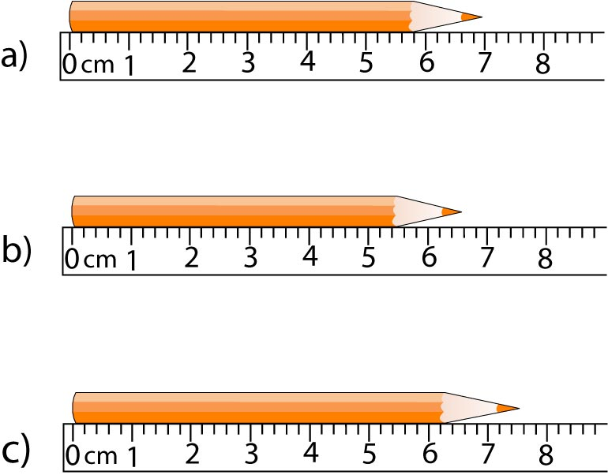
Câu 5: Đọc kết quả đo chiều dài của các bút chì ở hình bên

Slide 36
V
HOẠT ĐỘNG TRẢI NGHIỆM
Góc: Chuyên gia toán học Đo đường kính nắp chai | Chuyên gia vật lí Đo thể tích của một khối lập phương.
Góc: Chuyên gia chăm sóc sức khỏe Đo và đánh giá chiều cao của bạn trong nhóm và đề ra biện pháp tăng chiều cao. | Góc: Chuyên gia đo đạc Dùng điện thoại để đo đạc một số trường hợp

Slide 37
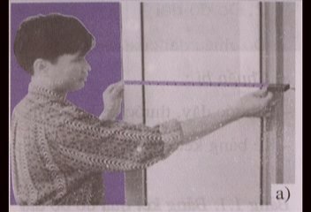
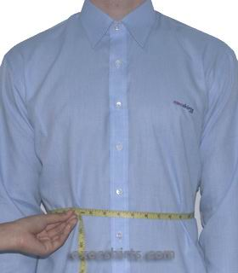
Hãy cho biết người trong ảnh sử dụng loại thước nào?
Thước dây

Slide 38
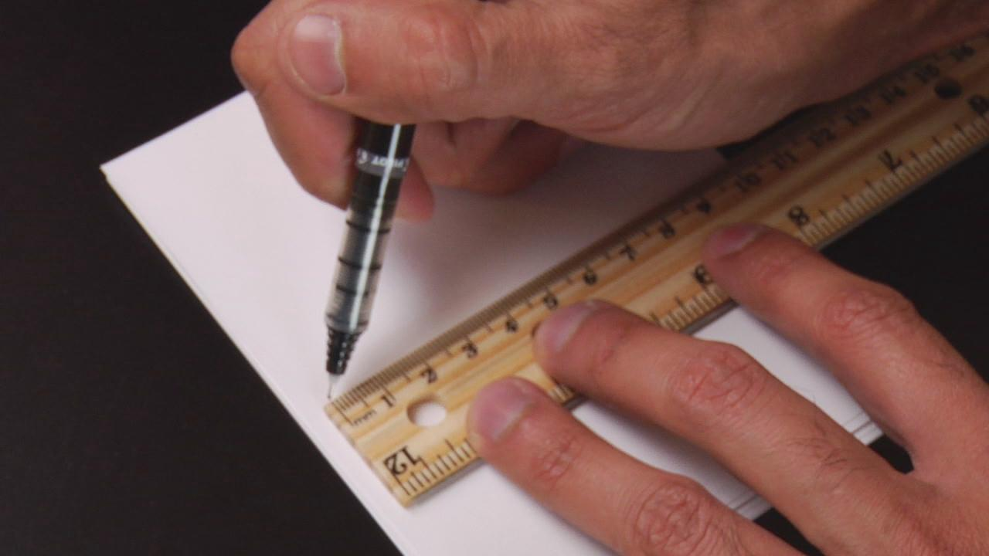
Hãy cho biết người trong ảnh sử dụng loại thước nào?
Thước kẻ

Slide 39
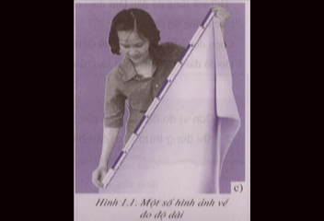

Hãy cho biết người trong ảnh sử dụng loại thước nào?
Thước mét

Slide 40
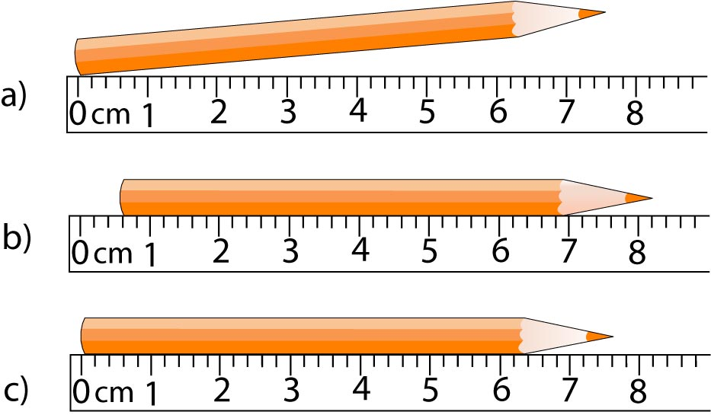
2. Cách đo độ dài

Slide 41
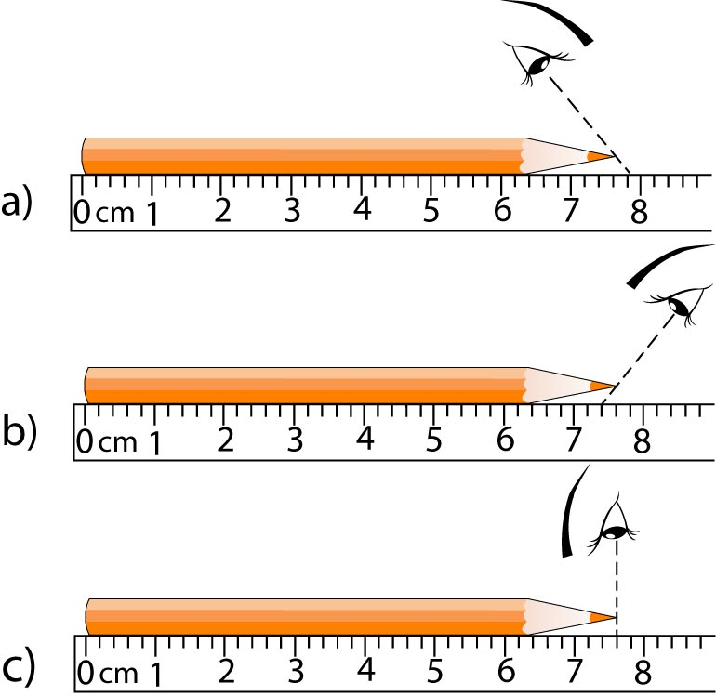
2. Cách đo độ dài

Slide 42
2. Cách đo độ dài

Slide 43
V: Hoạt động trải nghiệm
Chia lớp thành 4 góc
( học sinh được lựa chọn góc)
Chuyên gia toán học Đo đường kính nắp chai | Chuyên gia vật lí Đo thể tích của một khối lập phương và đá.
Chuyên gia chăm sóc sức khỏe Đo và đánh giá chiều cao của bạn trong nhóm và đề ra biện pháp tăng chiều cao. | Chuyên gia đo đạc Dùng điện thoại để đo đạc một số trường hợp

Slide 44

2. Cách đặt thước và đọc kết quả
-Đặt thước và mắt đúng cách
Đọc và ghi kết quả đúng quy định. Tính chiều dài vật theo công
Thức l = N + (n’ . ĐCNN)
Với:+N:giá trị nhỏ ghi trên thước mà ở gần đầu kia của vật cần đo
+ n’: là số khoảng chia kể từ vạch có giá trị nhỏ (N) đến vạch chia gần nhất với đầu kia của vật.
Ví dụ: xác định chiều dài của bút chì:
Hướng dẫn:Tóm tắt: n = 5; số lớn = 8; số bé = 7
Bài làm: ĐCNN = ( số lớn – số bé ) / n = (8 – 7) / 5 = 0,2 cm
N = 7 và n’ = 3
Vậy chiều dài của bút chì là: l = N + (n’ .ĐCNN) = 7 + (3.0,2) = 7,6 (cm)

Slide 45
III. Phương pháp giải
1. Cách xác định giới hạn đo và độ chia nhỏ nhất của thước đo
- Xác định GHĐ: là giá trị lớn nhất ghi trên thước
Xác định ĐCNN theo các bước:
+ Xác định đơn vị đo của thước
+ Xác định « n » là số khoảng cách chia giữa 2 số ghi liên tiếp ( số bé và số lớn)
+ ĐCNN = (số lớn – số bé ) / n (đơn vị như đơn vị ghi trên thước)
Ví dụ: Trên thước kẻ có ghi số lớn nhất là 30cm. Giữ số 1 và số 2 có 5 khoảng. Xác định GHĐ và ĐCNN
Hướng dẫn:
Tóm tắt: số lớn = 2; số bé = 1; n = 5
GHĐ = 30cm
ĐCNN = ( số lớn – số bé ) / n = (2 -1) / 5 = 0,2cm

